Slide 1


دعم التعلمات الأساس
– اللغة العربية –
المستوى
5
المسار 2
لبنة أقصوصة
الحصة 5
نسخة تجريبية خاصة بمؤسسات الريادة غير نهائية
- نسخة قيد التطوير -

Slide 2


خاص بالأستاذ(ة)
توجيهات لاستعمال العرض
شرائح خاصة بالأستاذ(ة)
إرشادات للشروحات والتعليمات التي يجب على الأستاذ(ة) قولها
أمثلة على التوجيهات للأستاذ(ة)
يطلب من التلاميذ قراءة الكلمات

Slide 3


أهـــداف الـحـصة
في نهاية حصة اليوم، سيكون 80% من المتعلمين على الأقل قادرين على:
إغناء المعجم بكلمات جديدة؛
؛
.
قراءة النص بطلاقة؛
؛
الإجابة عن أسئلة الفهم.

Slide 4








أيقونات توجيهية
هذا النشاط مرتبط بتوظيف الألواح.
العمل الجماعي التفاعلي
يمر الأستاذ بين الصفوف
العمل الثنائي
عمل فردي على الكراسة
أصغي إلى أستاذي وألاحظ ما يفعله.
أُحَضِّرُ لوازمي المدرسية قبل بداية الدرس.
العمل في مجموعات صغرى

Slide 5



العدة اللازمة للحصة
الدفتر
اللوحة
الكراسة
بطاقات الكلمات

Slide 6

هيكلة الحصة
 |  | افتتاح الحصة: تعلم سلوك اليوم التصريح بالهدف
 |  | نشاط اعتيادي: قراءة فقرة بسيطة بدقة وطلاقة؛ إملاء كلمات تتضمن صعوبة إملائية: الهمزة المتطرفة
 |  | أنشطة القراءة والكتابة تنمية المعجم قراءة نص بطلاقة والتفاعل معه؛ كتابة: الإجابة عن أسئلة الفهم.
 |  | لعبة: - وماذا بعد؟
 |  | اختتام الحصة - تذكير بالواجبات المنزلية - تبصر الحصة
3 دقائق
05 دقيقة
55 دقيقة
5 دقائق
دقيقتان

Slide 7
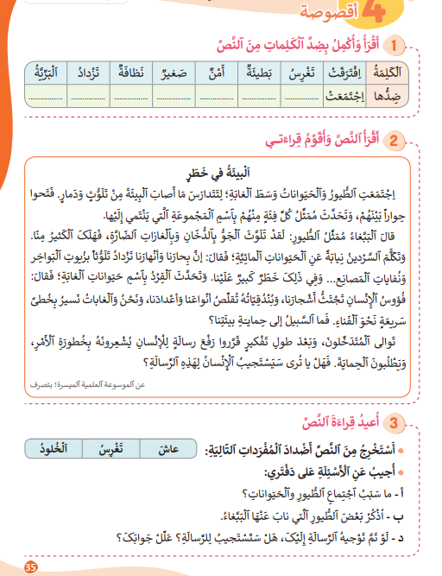
تتذكرون النشاط المنزلي الذي كلفتكم به نهاية الحصة السابقة(الصفحة 35). سأراقب ما قمتم به، قبل أن نبدأ حصة اليوم
في منزلي سأقوم ب:
1- أملأ جدول النشاط1 على الكراسة؛
2- أقرأ النص (البيئة في خطر) بدقة وطلاقة واسترسال؛
3- أجيب عن السؤال الأول من(النشاط3) وأنقل الكلمات وضدها على دفتري؛
4- أستعد لعرض إنجازي على أستاذي في الحصة المقبلة.

Slide 8
1
افتتاح الحصة

Slide 9
مرحبا بكم، سننطلق في حصة اللغة العربية.
سلوك اليوم
إجراءات العمل في ثنائيات

Slide 10


سنتذكر اليوم شعار العمل في ثنائيات ومراحلة
شعار العمل في ثنائيات: فَكِّرْ - قارِنْ - شارِكْ
1- أُفَكِّرُ: أفكر بشكل فردي في السؤال/التعليمة؛
2- أُقارِنُ: عند الإشارة الأولى لأستاذي؛ أعرض إجابتي على زميلي، وأشرح له كيف توصلت للحل، ويشرح لي كيف توصل هو للحل؛
3- ينقل كل واحد منا الجواب على لوحته بشكل فردي؛
4- أُشارِكُ: عند الإشارة الثانية لأستاذي؛ نرفع الألواح دفعة واحدة؛

Slide 11
يصرح الأستاذ بالهدف من الحصة بشكل واضح ومختصر. ويمكن تسجيله على جانب من السبورة.
في حصة اليوم سنعمل جميعا على تحقق الهدف الآتي:

Slide 12
2
قراءة فقرة بدقة وطلاقة
إمـلاء
نشاط اعتيادي

Slide 13
تابعوا معي، سأقرأ الفقرة
تُسَاعِدُ ٱلْأَنْتِرْنيتُ ٱلْأَطْفَالَ عَلَى ٱلتَّعَلُّمِ وَٱللَّعِبِ، وَتُقَرِّبُ ٱلْمَعْرِفَةَ بِطُرُقٍ مُبَسَّطَةٍ وَمُمْتِعَةٍ.
يَسْتَخْدِمُ ٱلْأَساتِذَةُ ٱلْحَاسُوبَ وَٱلْمِسْلاطَ لِتَقْديمِ ٱلدُّرُوسِ وَمُساعَدَةِ ٱلتَّلاميذِ عَلى فَهْمِها.

Slide 14
في ثنائيات، أقرأ لزميلي ويقرأ لي قراءة هامسة
تُسَاعِدُ ٱلْأَنْتِرْنيتُ ٱلْأَطْفَالَ عَلَى ٱلتَّعَلُّمِ وَٱللَّعِبِ، وَتُقَرِّبُ ٱلْمَعْرِفَةَ بِطُرُقٍ مُبَسَّطَةٍ وَمُمْتِعَةٍ.
يَسْتَخْدِمُ ٱلْأَساتِذَةُ ٱلْحَاسُوبَ وَٱلْمِسْلاطَ لِتَقْديمِ ٱلدُّرُوسِ وَمُساعَدَةِ ٱلتَّلاميذِ عَلى فَهْمِها.

Slide 15
قراءات فردية، مع احتساب عدد الأخطاء
تُسَاعِدُ ٱلْأَنْتِرْنيتُ ٱلْأَطْفَالَ عَلَى ٱلتَّعَلُّمِ وَٱللَّعِبِ، وَتُقَرِّبُ ٱلْمَعْرِفَةَ بِطُرُقٍ مُبَسَّطَةٍ وَمُمْتِعَةٍ.
يَسْتَخْدِمُ ٱلْأَساتِذَةُ ٱلْحَاسُوبَ وَٱلْمِسْلاطَ لِتَقْديمِ ٱلدُّرُوسِ وَمُساعَدَةِ ٱلتَّلاميذِ عَلى فَهْمِها.

Slide 16


  الآن سأملي عليكم كلمات تنتهي بهمزة. تذكروا القاعدة، واكتبوا: تجزّؤ

Slide 17

الكل يرفع اللوحة عند الإشارة، لكي نصحح جميعا.
تَجَزُّؤٌ
لاحظوا جيدا، وصححوا.
من يعلل الجواب؟ لماذا كتبت الهمزة على الواو؟

Slide 18
  اُكتبوا: خاطئ

Slide 19
الكل يرفع اللوحة عند الإشارة، لكي نصحح جميعا.
خاطِئٌ
لاحظوا جيدا، وصححوا.
من يعلل الجواب؟ لماذا كتبت الهمزة على الياء؟

Slide 20
  اُكتبوا: يملأ

Slide 21
الكل يرفع اللوحة عند الإشارة، لكي نصحح جميعا.
يَمْلَأُ
لاحظوا جيدا، وصححوا.
من يعلل الجواب؟ لماذا كتبت الهمزة على الألف؟

Slide 22
  اُكتبوا: عبء

Slide 23
الكل يرفع اللوحة عند الإشارة، لكي نصحح جميعا.
عِبْءٌ
لاحظوا جيدا، وصححوا.
من يعلل الجواب؟ لماذا كتبت الهمزة على السطر؟

Slide 24
3
  تنمية المعجم
  قراءة نص بطلاقة والتفاعل معه؛
  كتابة: الإجابة عن أسئلة الفهم.
أنشطة القراءة والكتابة

Slide 25

الآن، لاحظوا كيف سأجد مضارع الأفعال الآتية
اَلْفِعْلُ ٱلْماضي | مُضارِعُهُ
تَغَيَّرَ | ........................................
ضَغَطَتْ | ........................................
نَعِموا
يتَغَيَّرُ
تَضَغَطُ
يَنْعَمونَ

Slide 26
قراءات فردية جهرية للأفعال
اَلْفِعْلُ ٱلْماضي | مُضارِعُهُ
تَغَيَّرَ | ........................................
ضَغَطَتْ | ........................................
نَعِموا
يتَغَيَّرُ
تَضَغَطُ
يَنْعَمونَ

Slide 27
الآن دوركم، كل ثنائي سيبحث عن مضارع الأفعال الآتية مع شكلها شكلا تاما
اَلْفِعْلُ ٱلْماضي | مُضارِعُهُ
وَفَّرَتْ | ........................................
بَذَلَ | ........................................
تَحَتَّمَ
خَسِروا

Slide 28
لنصحح جماعة: الثنائي الفائز هو من وجد مضارع الأفعال الأربعة
اَلْفِعْلُ ٱلْماضي | مُضارِعُهُ
وَفَّرَتْ | ........................................
بَذَلَ | ........................................
تَحَتَّمَ
خَسِروا
تُوَفِّرُ
يَبْذُلُ
يَتَحَتَّمُ
يَخْسَرونَ

Slide 29
قراءات فردية جهرية للأفعال
اَلْفِعْلُ ٱلْماضي | مُضارِعُهُ
وَفَّرَتْ | ........................................
بَذَلَ | ........................................
تَحَتَّمَ
خَسِروا
تُوَفِّرُ
يَبْذُلُ
يَتَحَتَّمُ
يَخْسَرونَ

Slide 30
سأعرض عليكم بعض الأفعال من التي رأيناها: عليكم كتابة مضارعها مع الشكل التام
وَفَّرَتْ
تَغَيَّرَ
بَذَلَ

Slide 31
الآن كل ثنائي ينشئ الخريطة الذهنية لعنوان نصنا الجديد، ويطرح توقعين. سأمر بين الصفوف
......
......
جيلُ ٱلْأَصابِعِ
.......

Slide 32
عرض التوقعات: ستشاركون في صياغة التوقعات. في نظركم عن أي جيل سيتحدث النص؟ هل تعرفون آلات تشتغل فقط بالأصابع؟
.......
.......
جيلُ ٱلْأَصابِعِ
........

Slide 33
يصوغ المتعلمون بمساعدة الأستاذ بعض التوقعات وتسجل على جانب من السبورة. مثلا:
اَلتَّوَقُّعاتُ
قد يَتَحَدَّثُ ٱلنَّصُّ عَنْ جيلٍ يَسْتَخدِمُ أَصابِعَهُ فَقَطْ.
أَتَوَقَّعُ أَنْ يَتَحَدَّثَ ٱلنَّصُّ عَنْ جيلِ ٱلْأَنْتِرْنيتْ.
جيلُ ٱلْأَصابِعِ
رُبَّما سَيَتَحَدَّثُ ٱلنَّصُّ عَنْ آلاتٍ تَعْمَلُ بِٱلْأَصابِعِ.

Slide 34
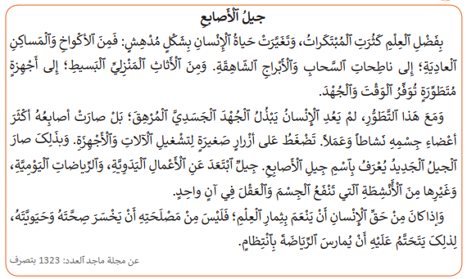
الآن، اقرؤوا النص قراءة فردية هامسة للتحقق من التوقعات، سأمر بين الصفوف.

Slide 35

عند إشارتي، ناقش مع زميلك كيف تحققت من التوقعات

Slide 36
لنصحح جميعا: ما الذي اعتمدتموه للتحقق؟ (توجيههم لتعليل الجواب)
اَلتَّحَقُّـقُ
خَطَأٌ
أَتَوَقَّعُ أَنْ يَتَحَدَّثَ ٱلنَّصُّ عَنْ جيلِ ٱلْأَنْتِرْنيتْ.
صَحيحٌ
قد يَتَحَدَّثُ ٱلنَّصُّ عَنْ جيلٍ يَسْتَخدِمُ أَصابِعَهُ فَقَطْ.
خَطَأٌ
رُبَّما سَيَتَحَدَّثُ ٱلنَّصُّ عَنْ آلاتٍ تَعْمَلُ بِٱلْأَصابِعِ.

Slide 37
الآن على كراساتكم ص:33، ضعوا سطرا تحت الكلمات في النص عبر قراءة مسحية سريعة.
تَضْغَطُ
يَبْذُلُ
تُوَفِّرُ
تَغَيَّرَتْ
يَخْسَرَ
يَتَحَتَّمُ
يَنْعَـمَ

Slide 38
قارن ما توصلت إليه مع زميلك
تَضْغَطُ
يَبْذُلُ
تُوَفِّرُ
تَغَيَّرَتْ
يَخْسَرَ
يَتَحَتَّمُ
يَنْعَـمَ

Slide 39

لنصحح جميعا ونتشارك ما توصلتم إليه: الفائزان هما من وجدا أكبر عدد من الكلمات

Slide 40
الآن، ركزوا جيدا مع قراءتي للنص. تابعوا ولا ترددوا بعدي

Slide 41

من خلال تتبعكم، ما رأيكم في قراءتي؟
متوسط | لا | نعم
 |  |  | - هَلْ كانَ صَوْتي مَسْموعاً وَواضِحاً؟
 |  |  | - هَلْ كانَتِ قِراءَتي مُسْتَرْسَلَةً؟
 |  |  | - هَلْ ٱحْتَرَمْتُ عَلاماتِ ٱلتَّرْقيمِ؟
 |  |  | - هَلْ كُنْتُ مُسْرِعاً في قِراءَتي؟
 |  |  | - هَلْ تُريدونَ أَنْ أُعيدَ ٱلْقِراءَةَ مَرَّةً ثانِيَةً؟

Slide 42

الآن دوركم، كل واحد منكم يقرأ النص قراءة هامسة.

Slide 43
عند إشارتي، كل متعلم يقرأ لزميله قراءة هامسة. أصحح لزميلي.

Slide 44
الآن سأعين من يقرأ قراءة جهرية، تابعوا بأصبعكم، لإبداء رأيكم في قراءة القارئ(كل متعلم يقرأ فقرة واحدة).

Slide 45
الآن سنبحث عن مرادفات بعض الكلمات في النص، سأبدأ انا مع كلمة: حديثة(تأتي مع أداة أو جهاز)

Slide 46
دوركم الآن للبحث في ثنائيات عن مرادفات(في النص): الاختراعات – مذهل - المرتفعة

Slide 47
لنصحح جميعا: عليكم تعليل جوابكم: كيف توصلتم إلى تحديد المرادف؟

Slide 48

كل مجموعة ستقوم بتركيب الكلمات في جمل مفيدة: اختاروا مرادفا واحدا
اَلْكَلِمَةُ | مُرادِفُها | تَرْكيبُها في جُمْلَةٍ
حَديثَةٌ | ................................
مُذْهِلٌ | ................................
اَلْمُرْتَفِعَةُ
اَلاِخْتِراعاتُ
يَسْتَخدِمُ الإِنْسانُ آلاتٍ مُتَطَوِّرَةً في مَجالِ الصِّناعَةِ.
مُتَطَوِّرَةٌ
..........................
مُدْهِشٌ
..........................
اَلشّاهِقَةُ
..........................
اَلْمُبْتَكَراتُ

Slide 49
تصحيح جماعيى، المجموعة الفائزة هي التي وجدت جملا صحيحة

Slide 50
سأعرض عليكم كلمتين: عليكم كتابة المرادف المناسب على ألواحكم
اَلشّاهِقَةُ
مُذْهِلٌ

Slide 51

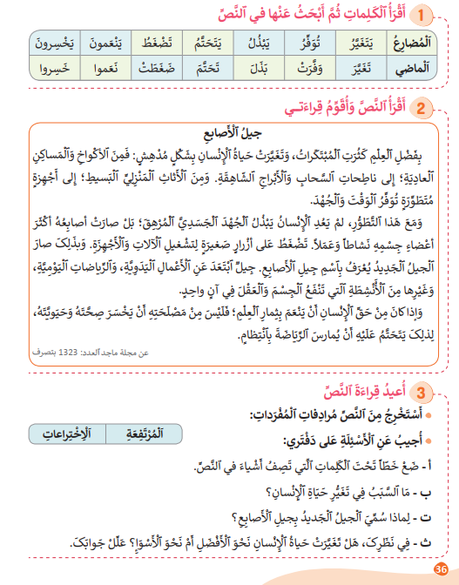
خذوا كراساتكم ص:36، في مجموعاتكم، ستجيبون عن أسئلة الفهم داخل الإطار الأحمر(أ – ب – ت )

Slide 52

الآن، كل مجموعة تعرض عملها، ونصحح جميعا

Slide 53


خذوا ألواحكم، كل واحد يكتب جملة جديدة تعلمها هذا اليوم:
أكتب على لوحتي جملة جديدة تعلمتها هذا اليوم:

Slide 54
الآن من يعيد قراءة النص بدقة وطلاقة واسترسال؟

Slide 55
4
لعبة وماذا بعد؟
ألعاب

Slide 56
في مجموعات، ستتممون بأربع جمل لتكوين فقرة. وأنا أعطيكم الجملة الأولى
اِشْتَرى لي أَبي لَوْحَةً رَقْمِيَّةً.
......................................................................................................................

Slide 57
عرض الاعمال. المجموعة الفائزة هي من تقدم فقرة متجانسة بدون أخطاء:
اِشْتَرى لي أَبي لَوْحَةً رَقْمِيَّةً.
......................................................................................................................

Slide 58
الواجبات المنزلية
تبصر الحصة
5
اختتام الحصة

Slide 59

في منازلكم، ستشتغلون على الكراسة الصفحة: 36، سأراقب عملكم بداية الحصة الموالية إن شاء الله.
في منزلي سأقوم ب:
1- أقرأ الكلمات(النشاط1) بدقة وسرعة على أحد أفراد أسرتي؛
2- أقرأ النص (جيل الأصابع) بدقة وطلاقة واسترسال؛
3- أجيب عن السؤال –ث- من(النشاط3) وأنقل الجواب على دفتري؛
4- أستعد لعرض إنجازي على أستاذي في الحصة المقبلة.

Slide 60
أنهينا حصة اللغة العربية لهذا اليوم، شكرا لحسن تفاعلكم.
إلى اللقاء... نلتقي في الحصة القادمة إن شاء الله

Slide 61
تبصر الحصة
يسجل الأستاذ ملاحظاته عن الحصة على المذكرة اليومية، ومدى تفاعل المتعلمين مع مجرياتها؛
يسجل النسبة المئوية التي يقدرها لتحقق أهداف الحصة.

